Slide 1
Sesiunea 6
TDD vs BDD - POM

Slide 2
Sfaturi generale
Să tratați cu seriozitate și profesionalism acest nou obiectiv.
Cei care își ating obiectivele nu sunt întotdeauna cei mai smart, dar întotdeauna vor fi cei mai muncitori!.
Alocă-ți timp pentru studiu. Rutina dă consistență. Consistența dă excelență.
Să faceți tot posibilul să participați la toate sesiunile live.
Să vă lăsați comentarii explicative în cod. Notițe pentru voi din viitor.
Recomand să vizualizați înregistrarea. Să vă notați aspectele importante + întrebări pentru trainer pentru ora următoare.
Să vă faceți temele și unde nu reușiți singuri, să întrebați pe grup. Trainerul va răspunde și vor beneficia și ceilalți cursanți de răspuns.
Puteți chiar să faceți un grup doar de studenți și să vă întâlniți o dată pe săptămână să discutați temele împreună. Fiecare va veni cu o perspectivă nouă și în final toți vor avea de câștigat.
În timpul orelor, să aveți curaj să puneți întrebări când ceva nu e clar.

Slide 3
Reguli curs
Va exista un sheet de prezenta.
In cadrul acestuia ne vom asuma si notiunile invatate. Nu trecem mai departe pana nu isi asuma toti noile concepte.
Temele se vor adauga in Folderul grupei, veti face fiecare folder cu numele vostru. Veti primi feedback la aceste teme.
Temele vor fi impartite in 2 categorii.
Obligatorii (se pot face doar cu notiunile invatate la clasa)
Optionale (acestea vor fi mai advanced si necesita poate extra research). Acest lucru ii va motiva si pe cei care au mai mult timp si le place sa se aventureze prin task-uri mai dificile.
Va rog sa ma intrerupeti oricand aveti intrebari. Doar asa imi pot da seama unde trebuie sa mai insist cu explicatii/exemple.
Va rog sa intrati cu 3 minute mai devreme in caz ca apar probleme tehnice. Astfel putem profita la maxim de cele 2 ore alocate
Daca nu puteti intra, sau daca intarziati, anuntati trainerul pe grup

Slide 4
Obiective principale
Pana la final TOTI veti avea:
Cunostinte solide despre bazele programarii in Python
Cunostinte mai avansate si extrem de utile despre programarea bazata pe obiecte.
Capacitatea sa identifice elemente si sa scrie test scripts cu ajutorul Selenium
Un Proiect final de testare automata a aplicatiilor web.
Acesta va folosi tendintele actuale: metodologia Behavior Driven Development si Page Object Model Design pattern.
Va avea capacitatea sa genereze rapoarte HTML (‘living documentation’)
Veti sti de la A la Z acest framework, astfel ca veti avea capacitatea sa continuati sa il dezvoltati post curs acest proiect (pentru orice website doriti).
Notiuni de baza despre API testing. (testarea backend - ce e in spate la un website).
* toti cei care sunt activi, implicati, isi fac temele, dedica timp pentru studiu individual si pun intrebari trainerului vor atinge aceste obiective.

Slide 5
Obiective secundare
Nu fac parte din curricula cursului LIVE dar va punem la dispozitie materiale extra ca sa aveti un avantaj la interviuri. Sfatul meu e sa va focusati pe ele doar dupa cursul live. Sa nu fiti overwhelmed de new info.
Cunostinte ale bazelor de date relationale - mySQL (Curs baze de date)
Cunostinte teoretice despre testarea manuala - acces la o platforma mobila
Capacitatea de a construi un mic brand personal (Curs Portofoliu Wordpress). Trebuie sa ai:
Website propriu prin care angajatorul sa te cunoasca pe tine si munca ta
CV european in eng / sau canva.com
Profil LinkedIn
Github public (un loc in cloud unde se pune codul scris de tine)
Veti primi feedback daca ne trimiteti un email cu ele la hello@itfactory.ro

Slide 6
Obiective Sesiune 6
Sa intelegem ce este TDD si respectiv BDD si care e diferenta intre ele
Sa aflam ce este un design pattern
Sa vedem ce este POM si cum se poate folosi

Slide 7
TDD
TDD este prescurtarea de la Test Driven Development si este un proces de dezvoltare software care se bazeaza pe transformarea cerintelor de business in teste inainte de a avea codul sursa dezvoltat.
TDD este in general implementat de catre echipa de dezvoltare prin definirea a ceea ce se numesc teste unitare care vor testa ceea ce stim ca ar trebui sa faca sistemul.
Acele teste unitare vor fi rulate, si in mod firesc ele vor avea statusul de fail pentru ca nu exista produsul software pe care ele il testeaza.
Ulterior se vor crea liniile de cod necesare pentru a implementa functionalitatea testata de acele teste unitare dupa care ele se vor rerula. In momentul acesta asteptarea este ca ele sa aiba statusul passed.
In cazul in care acest lucru nu se intampla, codul va fi modificat si procesul va fi reluat pana cand toate testele unitare vor fi passed.
Avantajele utilizarii unui TDD:
Ajuta la crearea minimului de cod optim necesar implementarii unei functionalitati
Se concentreaza pe teste, asigurand astfel o aplicatie mai apropiata de nevoile clientului
Asigura o acoperire mai mare a aplicatiei prin teste
Codul este mai usor de intretinut

Slide 8
Testarea Unitara in contextul nivelurilor de testare
In procesul de software testing exista patru niveluri de testare care reflecta testarea facuta la diverse grade de finalizare a aplicatiei: Unit testing, Integration testing, System testing si Acceptance testing
Testarea unitară (sau de componente) e o modalitate prin care fiecare bucată individuală de cod este testată pentru a verifica dacă este pregatită pentru utilizare. Un test unitar reprezintă testarea celei mai mici bucăți funcționale dintr-o aplicație cum ar fi funcții, clase, proceduri, interefețe.
Testarea de integrare se concentrează pe interacțiunile dintre componente și sisteme si pe felul in care acestea comunica intre ele. Exista doua tipuri de testare de integrare:
Integrare intre componente (cand doua sau mai multe module/componente sunt legate intre ele)
Integrare intre sisteme (cand doua sau mai multe sisteme sunt legate intre ele)
Testarea de sistem - Se concentrează pe comportamentul și capabilitatea sistemului ca un tot unitar, ținând cont de comportamentul end-to-end al funcționalităților pe care sistemul trebuie sa le execute, ținând cont și de comportamentul non-funcțional așteptat al acelor taskuri.
Testare de acceptanță - Se concentrează pe comportamentul și capabilitățile sistemului ca un tot unitar. Exista doua tipuri de testare de acceptanta:
Alpha Testing - Ultima sesiune de testare înainte ca produsul să fie lansat publicului larg. Reprezintă testarea unei aplicații atunci când dezvoltarea este completă sau aproape completă. În urma testării alpha se pot face câteva schimbări minore dacă e necesar. Testarea are loc la site-ul dezvoltatorului și se realizează în două faze:
- Faza întâi în care software-ul este testat de către dezvoltatori;
- Faza doi în care se face testarea de către echipa de QA într-un mediu similar cu cel al clientului.
Beta Testing - Are loc la site-ul clientului. Se va trimite sistemul/ softul la utilizatori, aceștia vor instala aplicația și vor începe sa o folosească în condiții reale. Scopul testării beta este să pună aplicația în mâinile unor utilizatori reali, oameni ce nu fac parte din echipa de dezvoltatori, pentru a descoperi defecte din perspectiva utilizatorului.

Slide 9
BDD
BDD este un proces de dezvoltare software derivata din TDD care se bazeaza pe o atentie mai mare asupra scenariilor de testare.
Desi activitatile din suita BDD sunt similare cu cele din suita TDD, ele au un avantaj prin faptul ca adauga peste codul de testare automata fisierele descriptive ale scenariilor de business care sunt scrise intr-un limbaj pe care sa il inteleaga si utilizatorii care nu au cunostinte tehnice. Acestea se numesc feature files si sunt primele fisiere care se creeaza in procesul de BDD, iar tot ce va fi creat ulterior va fi pentru a valida testele descrise in acest feature file.
Fisierele de tip feature vor fi scrise intr-un limbaj numit GHERKIN care in python se afla implementat prin intermediul librariei behave (cucumber in java).

Slide 10
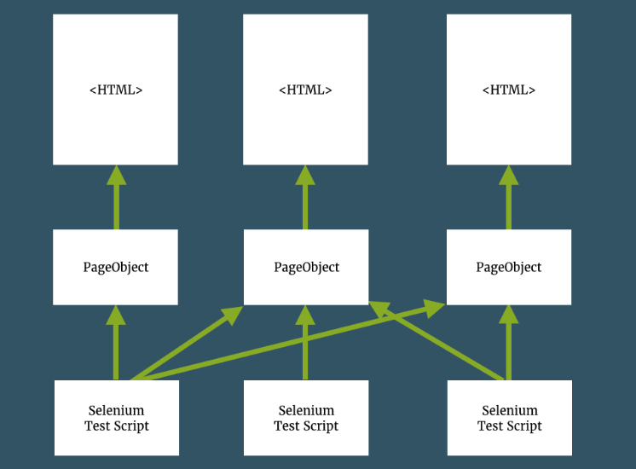
Design Patterns
Daca pana acum am vorbit despre BDD, este important sa stiti ca BDD-ul se bazeaza pe ceea ce se numeste Page Object Model care este un design pattern.
Un design pattern reprezinta, asa cum ii spune si numele, un tipar de definire a codului. Sunt soluții la problemele generale cu care s-au confruntat dezvoltatorii de software în timpul dezvoltării software si care ne ajuta sa avem un cod mai stabil si mai bine structurat.
Pentru BDD se foloseste in general un design care se numeste Page Object Model (POM) si care a fost implementat pentru gruparea tuturor elementelor dintr-o pagina web intr-un singur fisier python.
Astfel, fiecare pagina web va avea ca si corespondent un singur fisier de python care va contine toate elementele dintr-o pagina web si respectiv toate actiunile care se pot face pe acea pagina web.
Aceste pages vor fi acoperite mai pe larg in sesiunile viitoare.

Slide 11
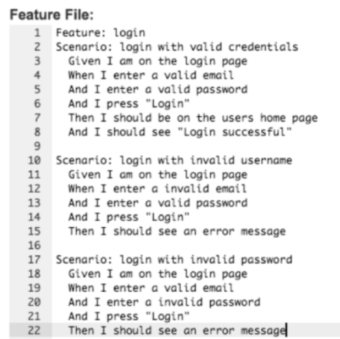
Gherkin / Feature File
Gherkin este un limbaj descriptiv folosit in procesul de BDD pentru a putea implementa scenariile de business intr-un limbaj natural, scris intr-o engleza simpla astfel incat sa poata sa fie inteles de catre toate persoanele implicate.
Exista mai multe elemente care pot fi folosite in limbajul gherkin, dar cele mai utilizate sunt: GIVEN, WHEN, THEN, SCENARIO, SCENARIO OUTLINE, BACKGROUND
Scenario - reprezinta testul pe care il facem. Spre exemplu: Verifica faptul ca utilizatorul se poate loga in aplicatie cu credentiale valide
Scenario outline este folosit atunci cand vrem sa executam aceiasi pasi de mai multe ori cu diverse seturi de inputuri
Given - descrie contextul in care se desfasoara actiunea, ca un fel de preconditii
When - descrie pas cu pas ce ar trebui sa facem ca sa putem sa validam corectitudinea functionalitatii care ne intereseaza
Then - descrie ce ar trebui sa se intample in urma secventei de activitati descrise prin When
Background se foloseste atunci cand vrem sa dam un context general tuturor scenariilor din fisierul curent, astfel incat putem sa scriem un given o singura data si sa se propage la toate scenariile, in loc sa scriem cod redundant pentru fiecare scenariu
Limbajul gherkin se foloseste pentru definirea fisierelor de tip feature, care reprezinta descrierea de business a scenariilor pe care le automatizam.

Slide 12
Step definition file
Un step definition file reprezinta implementarea tehnica a scenariilor descrise intr-un feature file.
Acestea mapeaza scenariile din feature file pe baza a ceea ce se numeste test step.
Atunci cand facem maparea trebuie in primul rand sa specificam keyword step (given, when, then) iar intre paranteze textul exact care vine din feature file. Atunci cand se vor rula testele, sistemul va lua textul din fisierul de feature si il va cauta rand pe rand in fiecare steps definition file pana cand va gasi prima corespondenta a ceea ce cauta.
Exemple:
@given("Login Page: I am on the saucedemo login page")
@when('Login Page: I insert username "{username}" and password "{password}"')
@then("Inventory Page: I can login into the application and see the list of products")
Chiar daca un pas se utilizeaza in mai multe scenarii de tip feature, ele se vor implementa in steps O SINGURA DATA.
Dupa maparea textului vom face sub acesta o metoda numita steps_impl care va primi intotdeauna cel putin un parametru numit context prin intermediul caruia vom accesa obiectele instantiate din fiecare clasa de mapare a elementelor web (veti vedea mai multe la sesiunea viitoare).
Exemplu metoda:
def step_impl(context, username, password):
context.login_page_object.insert_username(username)
context.login_page_object.insert_password(password)

Slide 13
Page file
Un page file reprezinta maparea tuturor elementelor din interfata web prin intermediul selectorilor.
Aceste fisiere vor contine si metode de interactiune cu aceste elemente care ulterior vor fi apelate in metodele din fisierele de steps.
Aceste fisiere pot contine doua tipuri de metode:
Metode de actiune (care cauta un element sau interactioneaza cu el)
Metode de validare (care evalueaza un rezultat obtinut in urma interactiunii cu un element)

Slide 14
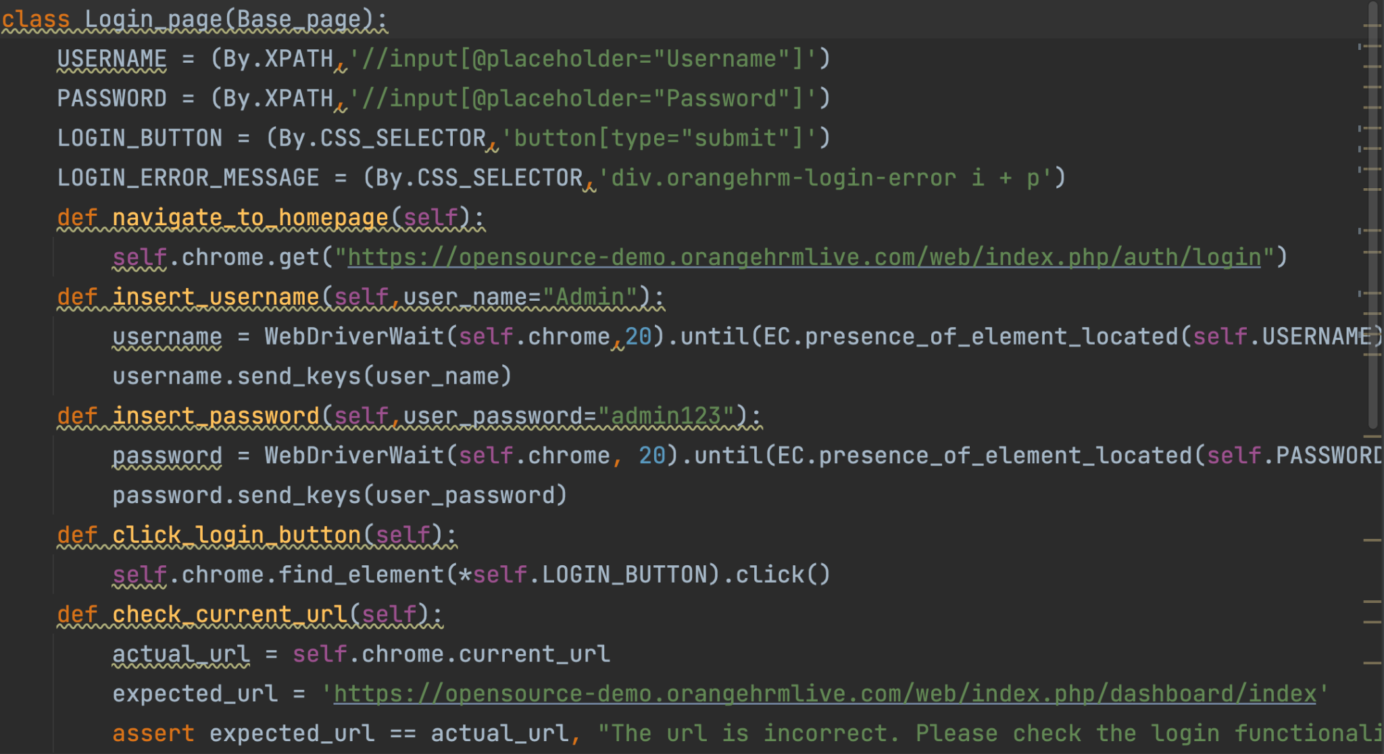
Tag-uri
Atunci cand vrem sa rulam doar anumite scenarii ne putem folosi de conceptul de tag-uri. Fiecare scenariu poate sa aiba unul sau mai multe tag-uri precedate de caracterul @.
Spre exemplu putem sa ii punem unui test tag-ul @T1 sau tagul @smoketesting sau tag-ul @regressiontesting sau tag-ul @checkout. Textul este user defined dar este important sa aiba o relevanta pentru noi.
Aceste tag-uri vor fi utilizate la momentul rularii fisierelor de tip feature, asa cum veti vedea la sesiunile viitoare.
Puteti observa alaturi un exemplu de fisier de tip page

Slide 15
Exercitiu
Implementati exercitiile din libraria unit test pe care le-ati facut impreuna cu trainerul in fisiere de tip feature file care sa descrie fiecare scenariu in parte in limbajul gherkin.
Incercati sa implementati pe rand given, when, then, scenario, scenario outline, background si tag-uri.

Slide 16
Feedback
Dorim să oferim servicii de cea mai înaltă calitate și să ne îmbunătățim în mod continuu pentru a vă satisface nevoile.
Dorim să vă ascultăm părerea și să aflăm cum putem oferi o experiență și mai bună. Am creat un formular de feedback activ permanent, care vă oferă posibilitatea de a ne împărtăși gândurile, sugestiile și observațiile dvs. cu privire la serviciile noastre. Acesta se găsește în link-ul de mai jos sau pe platforma voastră de grupă, pentru a ajunge la el cu ușurință.
Link formular feedback permanent : https://forms.gle/vDBCouLoyWLKv37t9
Nu durează mai mult de câteva minute să completați formularul, dar contribuția dvs. este extrem de valoroasă pentru noi. Feedback-ul pe care îl primim ne ajută să identificăm punctele noastre forte și să corectăm eventualele deficiențe.

